Slide 1
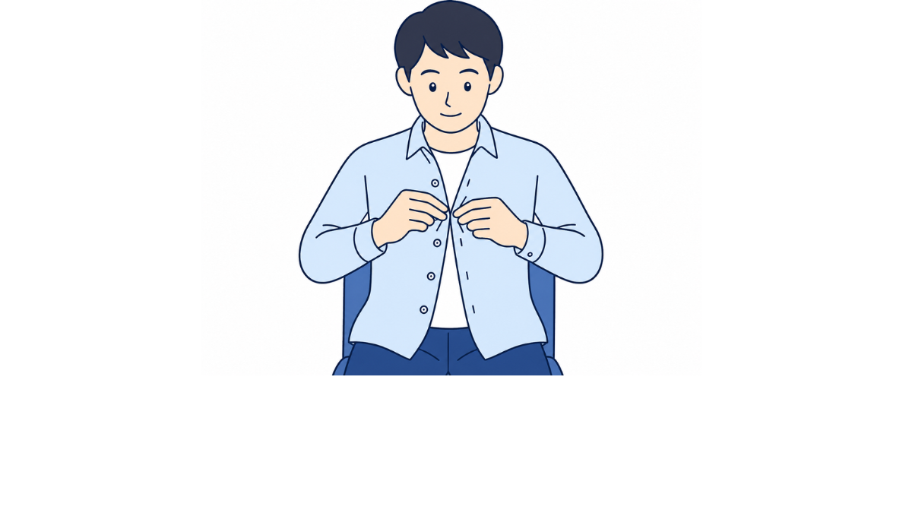
・一つづつ丁寧にボタンを留めましょう。
・ボタンが留めにくい時には、家族に依頼しましょう。

